Slide 1
設定文字大小、顏色與字體

Slide 2
文字格式設定功能
字體
大小
顏色

Slide 3
文字大小調整

Slide 4
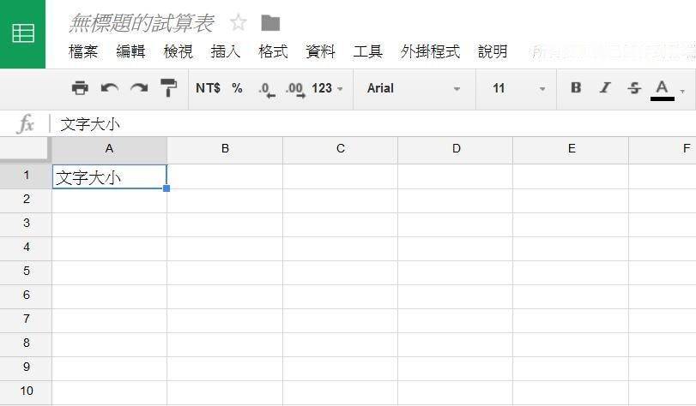
選取儲存格

Slide 5
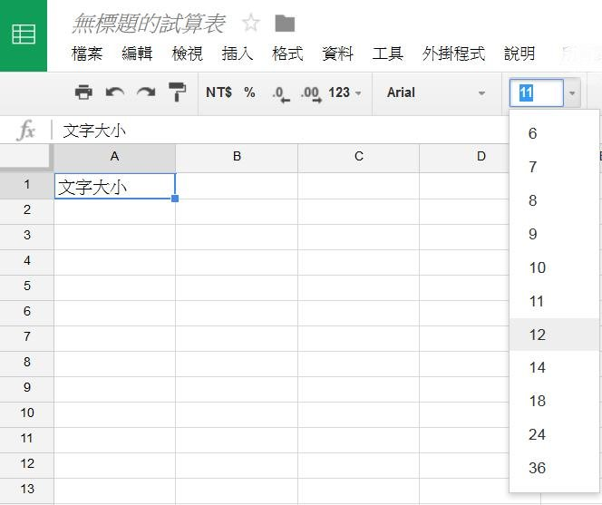
選擇文字大小

Slide 6
文字顏色調整

Slide 7
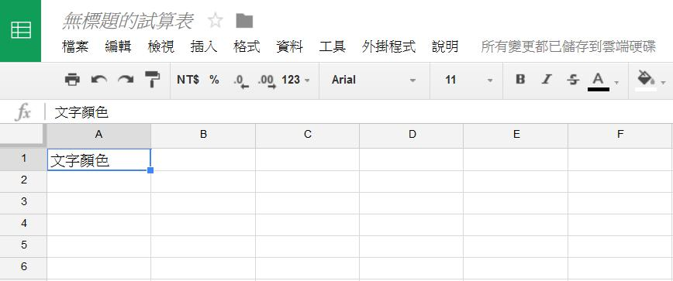
選取儲存格

Slide 8
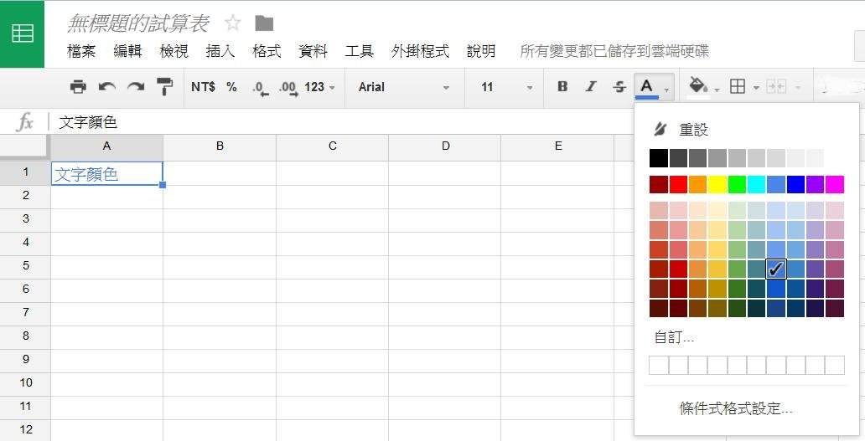
選擇文字顏色

Slide 9
字體調整

Slide 10
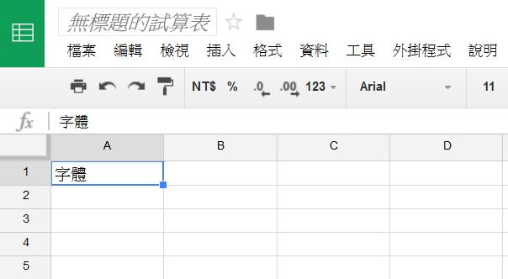
選取儲存格

Slide 11
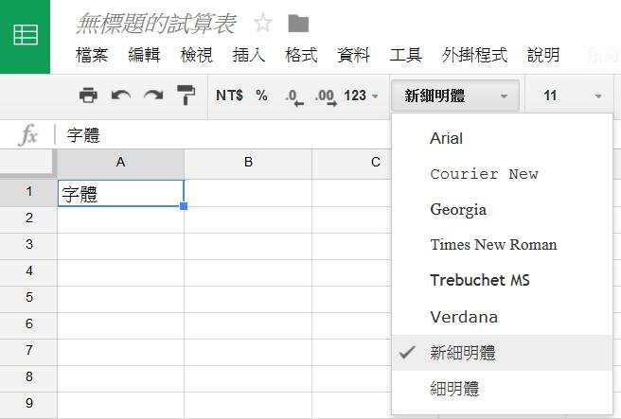
文字字體

